Slide 1

32 günde android programlama öğren
4. GÜN
Java Programlama Dilinin Temelleri

Slide 2
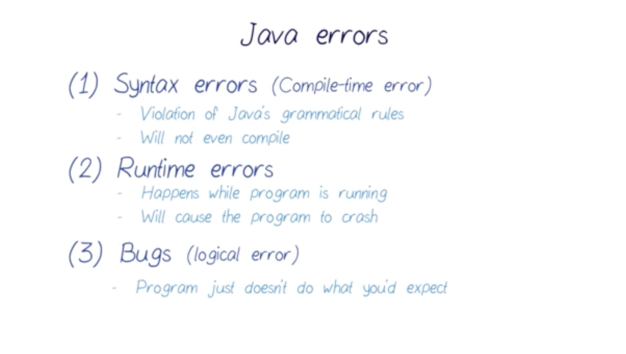
Errors

Slide 3
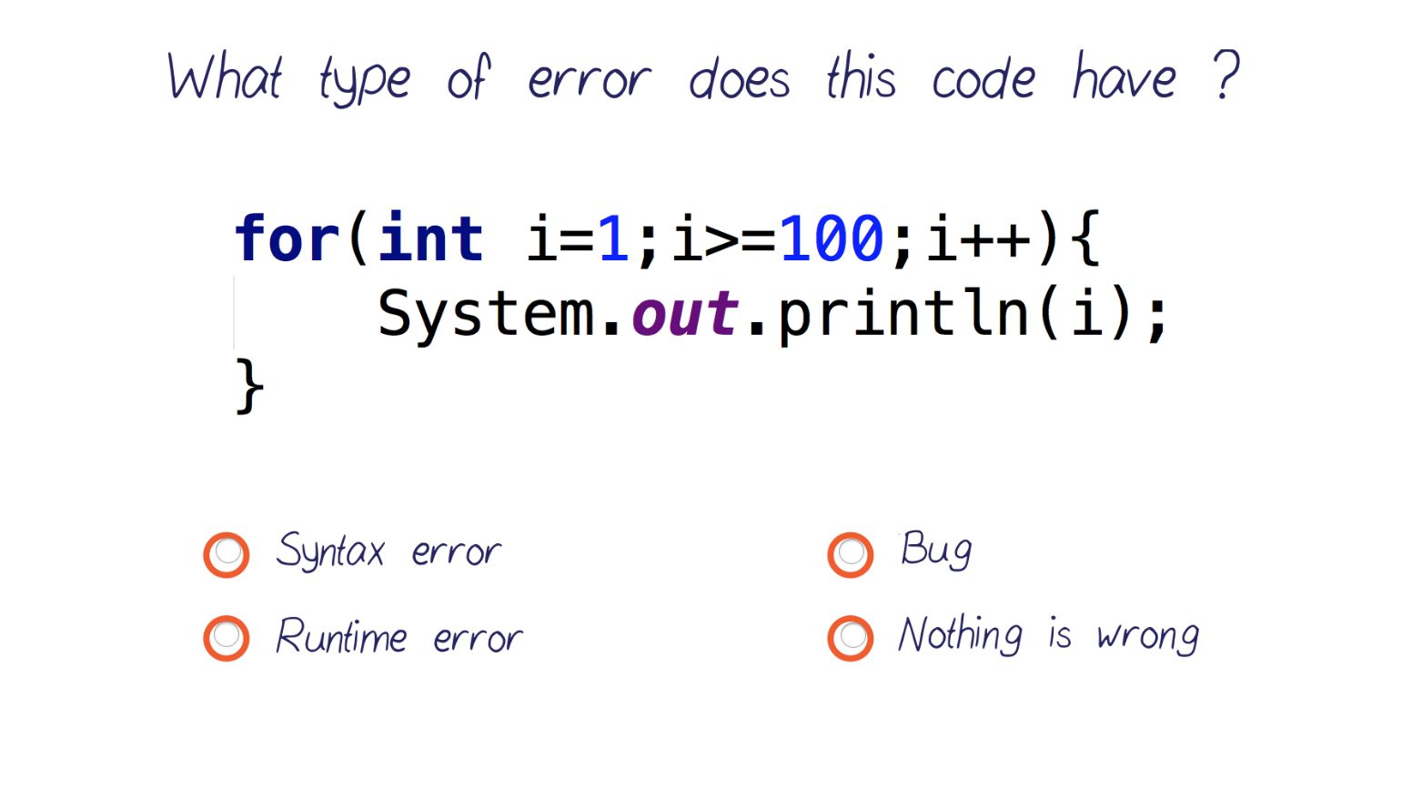
Errors
Verilen örnekte hangi hata yapılmıştır?

Slide 4
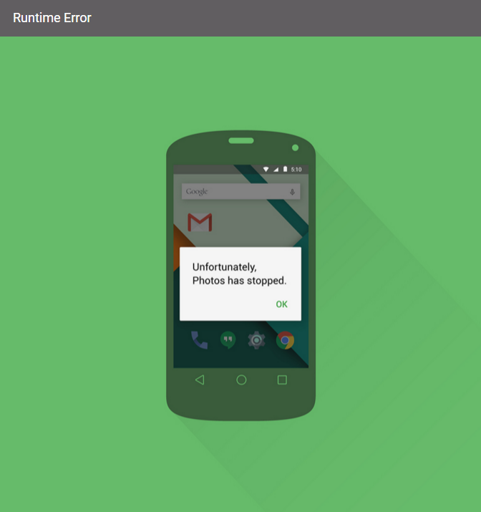
Crash

Slide 5

Crash

Slide 6
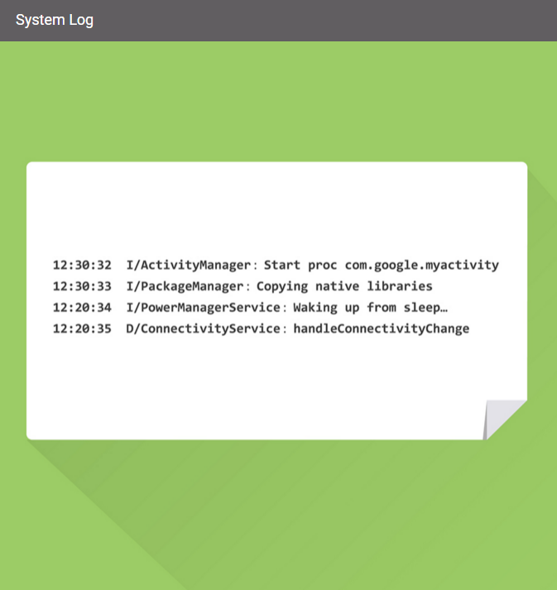
Crash

Slide 7
Crash
Uygulama
Uygulama 5
Button(?)'a basıldığında int a/b işlemini gerçekleyip sonucu TextView(?)'a yazan programı yazınız.
Problem : Runtime error

Slide 8
Crash
Uygulama
Uygulama 5
Uygulamaya yeni bir Button(?) ekleyip, Button(?)'a basıldığında String alfa =”Logları okudukça hataları öğrenecek ve hatalara karşı aşinalığa sahip olacağız.” stringini karakter karakter başka bir stringe ekleyen ve ekleme işlemi bitince TextView(?)'a yazan uygulamayı yazınız.
Problem : Runtime error + string metodları

Slide 9
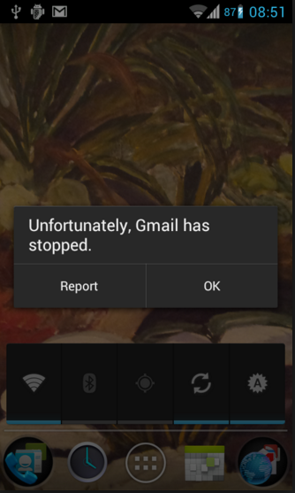

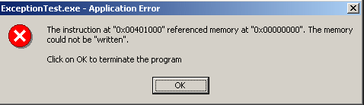
Crash
En üst düzey geliştiricilerin bile zaman zaman hatalı kod yazabildiğini biliyoruz.

Slide 10

Crash
Bir programın çalışması esnasında normalde karşılaşılmaması gereken bir durum oluşursa, sektörde buna olağan dışı durum (exception) diyoruz.

Slide 11
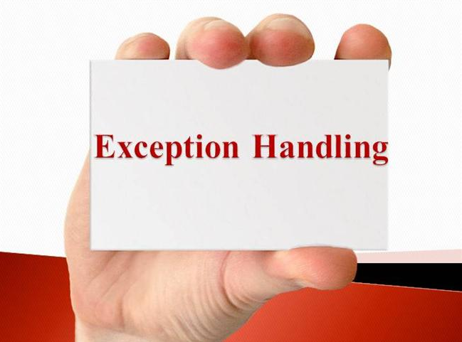
Crash
Exception durumda ne yapılacağının belirlenmesine de olağan dışı durum yönetimi (exception handling) denir.

Slide 12
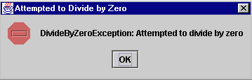
Crash
Bir bölme işleminde paydanın 0 olması, beklenmeyen ya da olağan dışı bir durumdur.

Slide 13
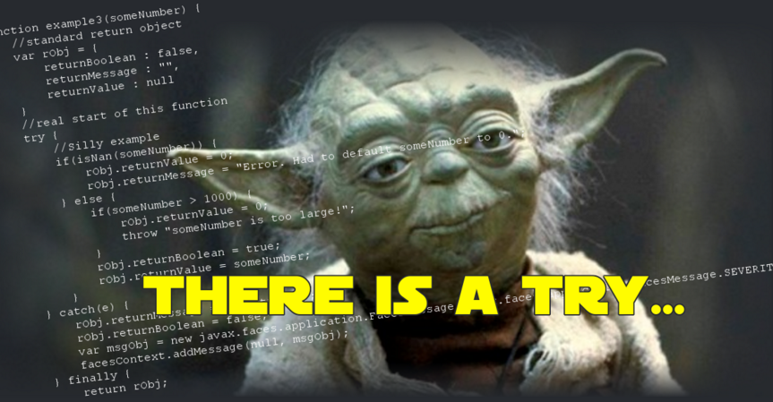
Exception Handling try catch finally
Olağan dışı durum yönetimi, try / catch / finally yapısı ve ilgili sınıf ve metotlarla gerçekleştirilebilir.

Slide 14

Exception Handling try catch finally
Olağan dışı durum yönetimi, try / catch / finally yapısı ve ilgili sınıf ve metotlarla gerçekleştirilebilir.

Slide 15
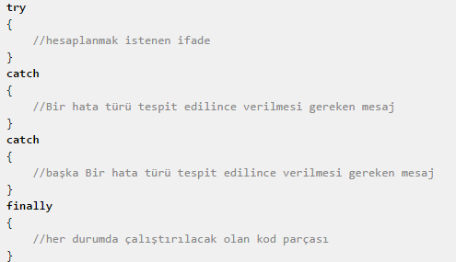
Exception Handling try catch finally
try bloğu içinde hesaplanacak ifade yer alır. Bu ifadenin hesaplanmasında bir hata oluşmamışsa, catch blokları atlanarak programın çalışması finally bloğu ile devam eder ve daha sonra programın bu bloğu izleyen kısmına geçilir.

Slide 16
Exception Handling try catch finally
try bloğu içinde hesaplanacak ifade yer alır. Bu ifadenin hesaplanmasında bir hata oluşmamışsa, catch blokları atlanarak programın çalışması finally bloğu ile devam eder ve daha sonra programın bu bloğu izleyen kısmına geçilir.
try bloğu içindeki işlemde bir hata oluşmuşsa, catch bloklarından hangisi bu hatayı algılayabiliyorsa o catch bloğu içine girilir ve gerekli hata mesajı yazdırılır. Daha sonra program finally bloğu ile yukarıda açıklandığı biçimde çalışmaya devam eder.

Slide 17
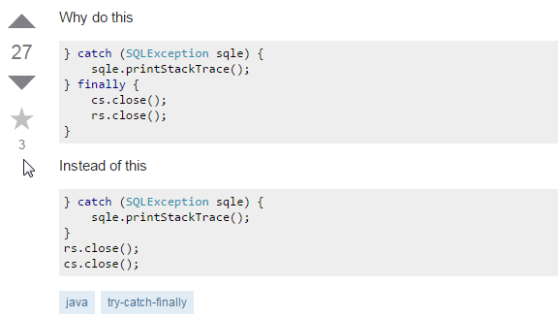
Exception Handling try catch finally
İki ihtimalde de finally bloğuna giriyor neden?

Slide 18
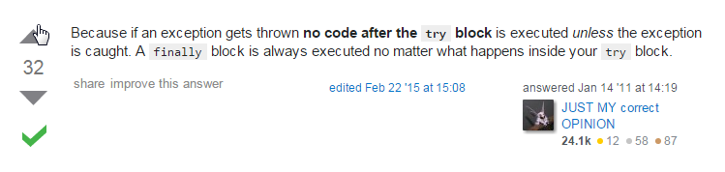
Exception Handling try catch finally
Cevap :

Slide 19
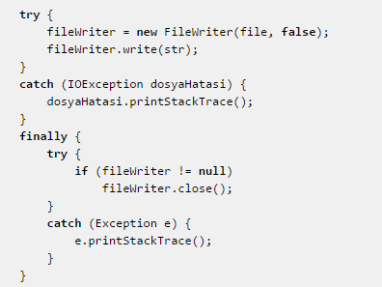
Exception Handling try catch finally
PrintStackTrace metodu hatanın detaylı bir şekilde konsola yazılmasını sağlar.

Slide 20
Crash
Uygulama
Uygulama 5
Uygulamayı hatayı yakalayıp kullanıcıya TextView(?) aracılığıyla gösteren hale getiriniz.
Problem : Runtime error + try catch finally

Slide 21
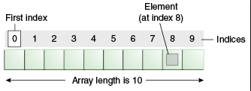
Diziler
Aynı veri türünden birbiriyle ilişkili verilerin bir arada tutulmasını sağlayan yapılara dizi denir. Dizinin içerisinde yer alan her bir ayrı veriye eleman denilmektedir. Bu elemanlara indis numaraları verilir ve bu numaralar üzerinden yerlerine ulaşılır.

Slide 22
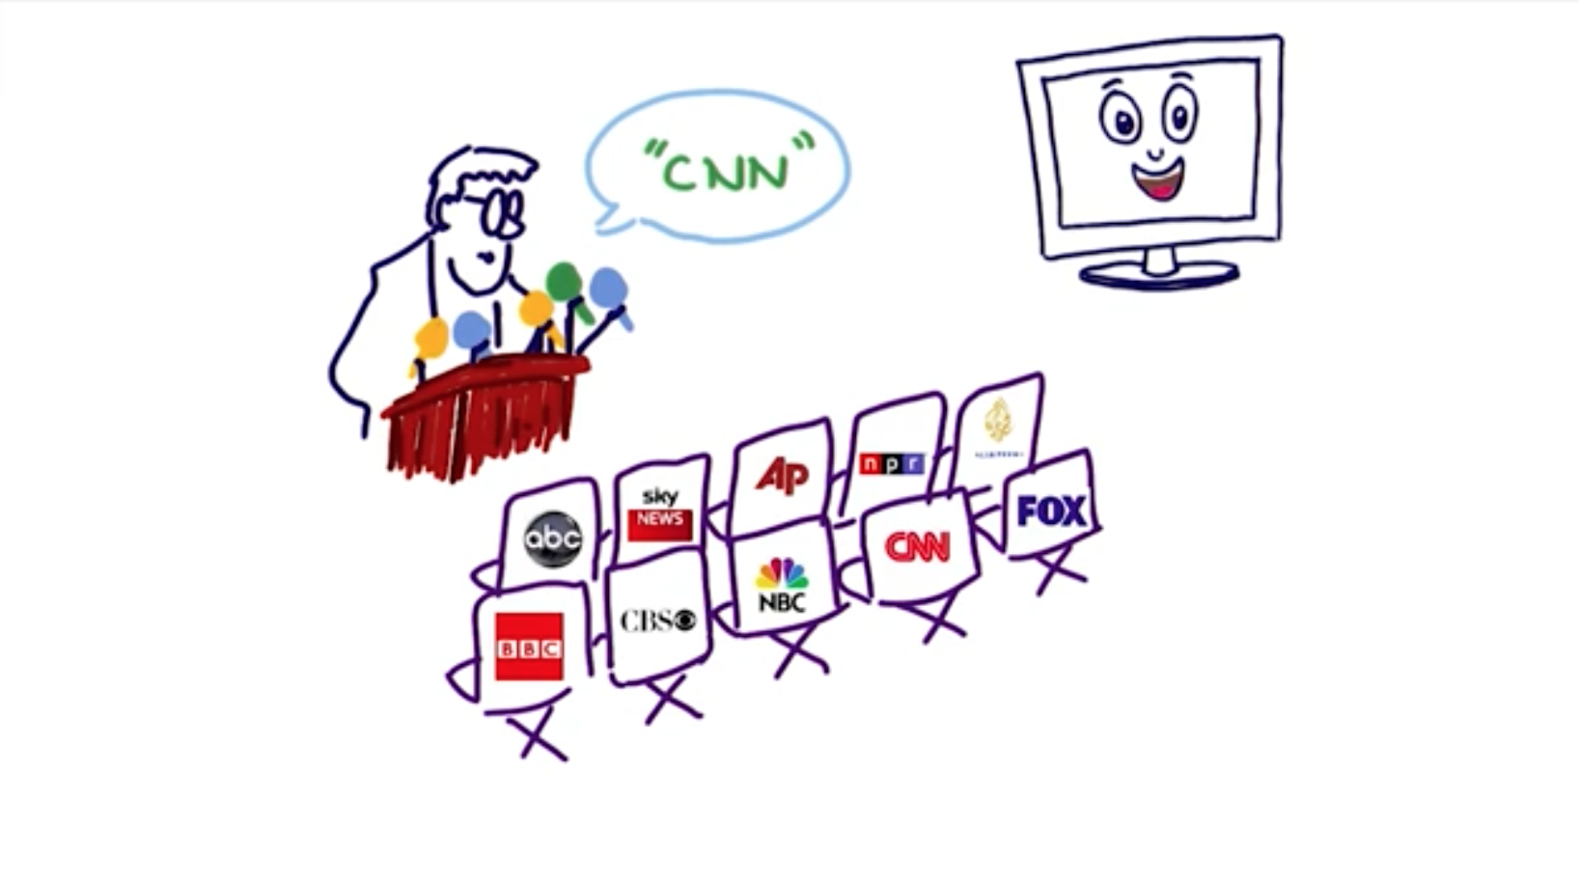
Diziler
Bir basın açıklaması uygulaması yazdığımızı hayal edin, uygulamaya göre soru soracak yayın kuruluşu random olarak seçilmelidir. Yayın kuruluşlarının bilgileri String olacağına göre bu uygulamayı nasıl yaparız?

Slide 23

Diziler
Bir String değişken tanımladığım zaman içerisinde yalnızca bir değer tutabilirim.

Slide 24
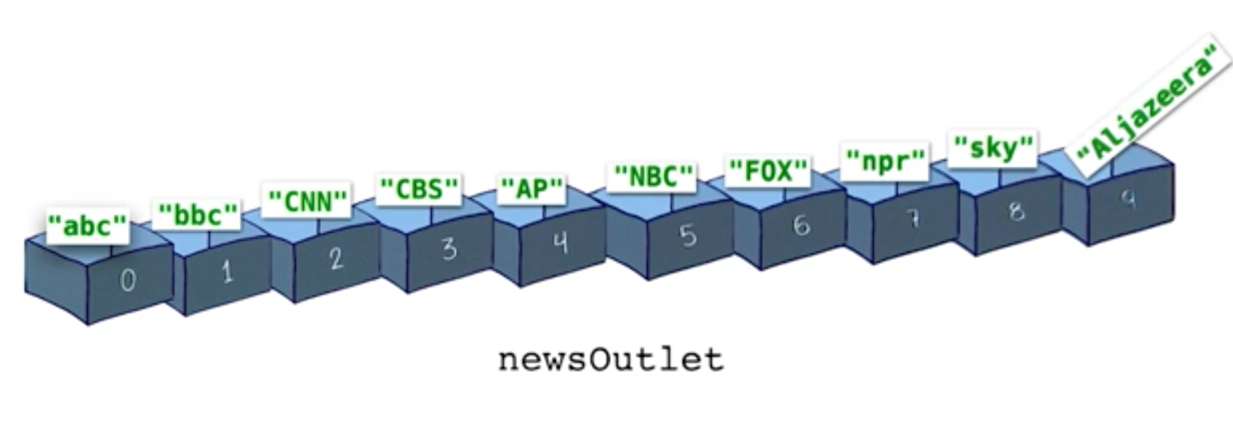
Diziler
Bir Array tanımladığımda ise içerisinde aynı tipte birden fazla değer tutabilirim.

Slide 25

Diziler
Tek Boyutlu Diziler
Dizinin bir adı ve dizi içerisindeki elemanın dizinin kaçıncı elemanı olduğunu belirten bir indisi (subscript, index) vardır.

Slide 26
Diziler
Tek Boyutlu Diziler
Dizinin indisi Java dilinde daima köşeli parantez ile belirlenir:
Tip DiziAdı[ ] = new Tip [ Eleman Sayısı ];
Tip [ ] DiziAdı = new Tip [ Eleman Sayısı ];
int [ ] x= new int [6] ;
int [] sayi= { 2,1,5,3,6 };
Java dilinde bir dizinin ilk elemanının indisi daima 0’dır; son elemanın indisi ise diziye ayrılan yer sayısının 1 eksiğine eşittir.

Slide 27
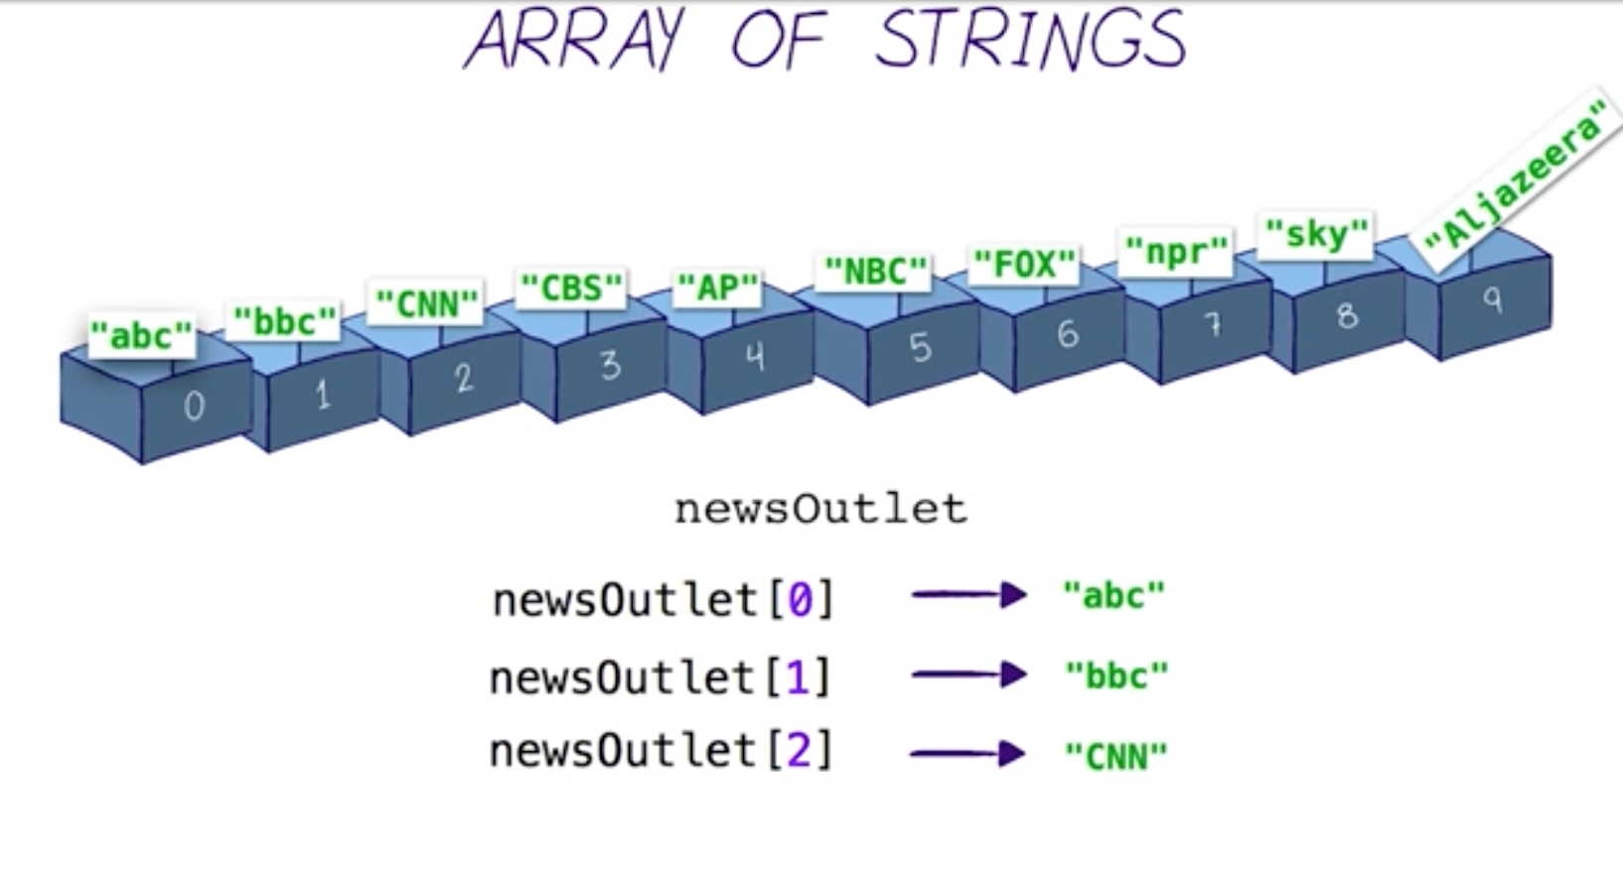
Diziler
Tek Boyutlu Diziler
Dizinin indisi Java dilinde daima köşeli parantez içerisinde ifade edilir:

Slide 28
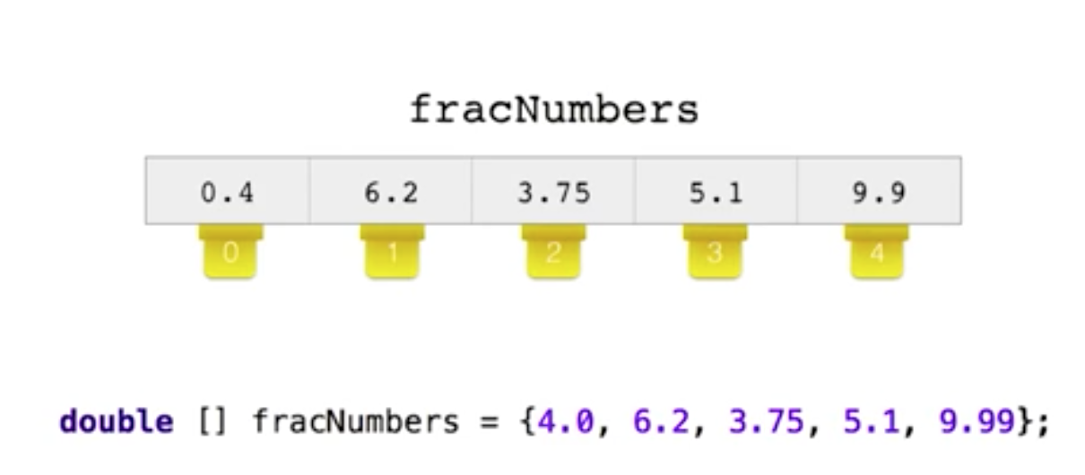
Diziler
Tek Boyutlu Diziler
Double cinsinden bir array:

Slide 29
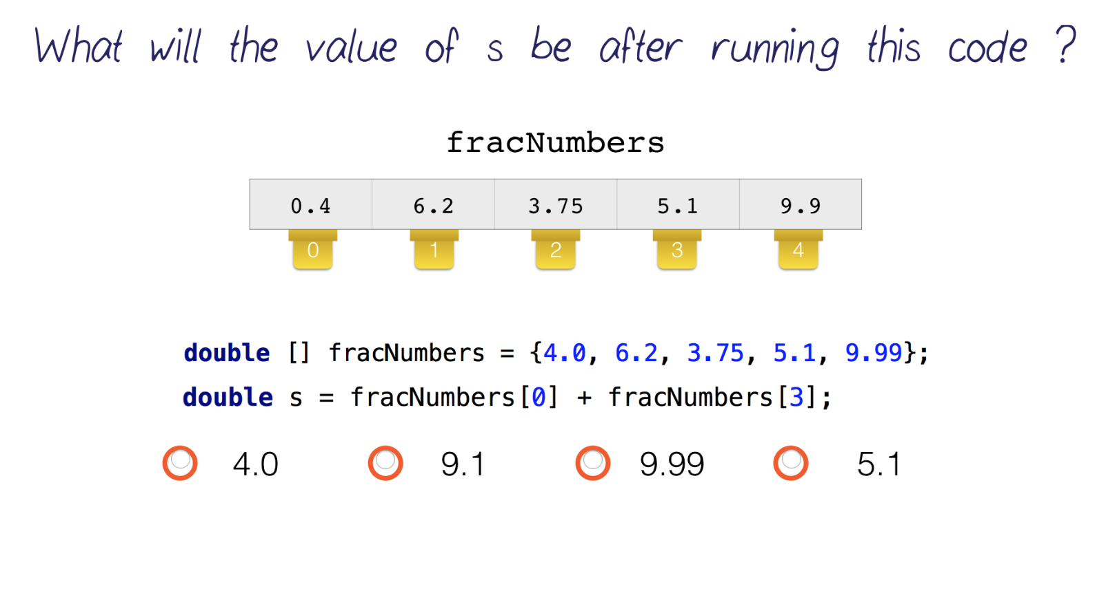
Diziler
Tek Boyutlu Diziler
Aşağıdaki kod çalıştırıldığında s değeri hangisi olur?

Slide 30
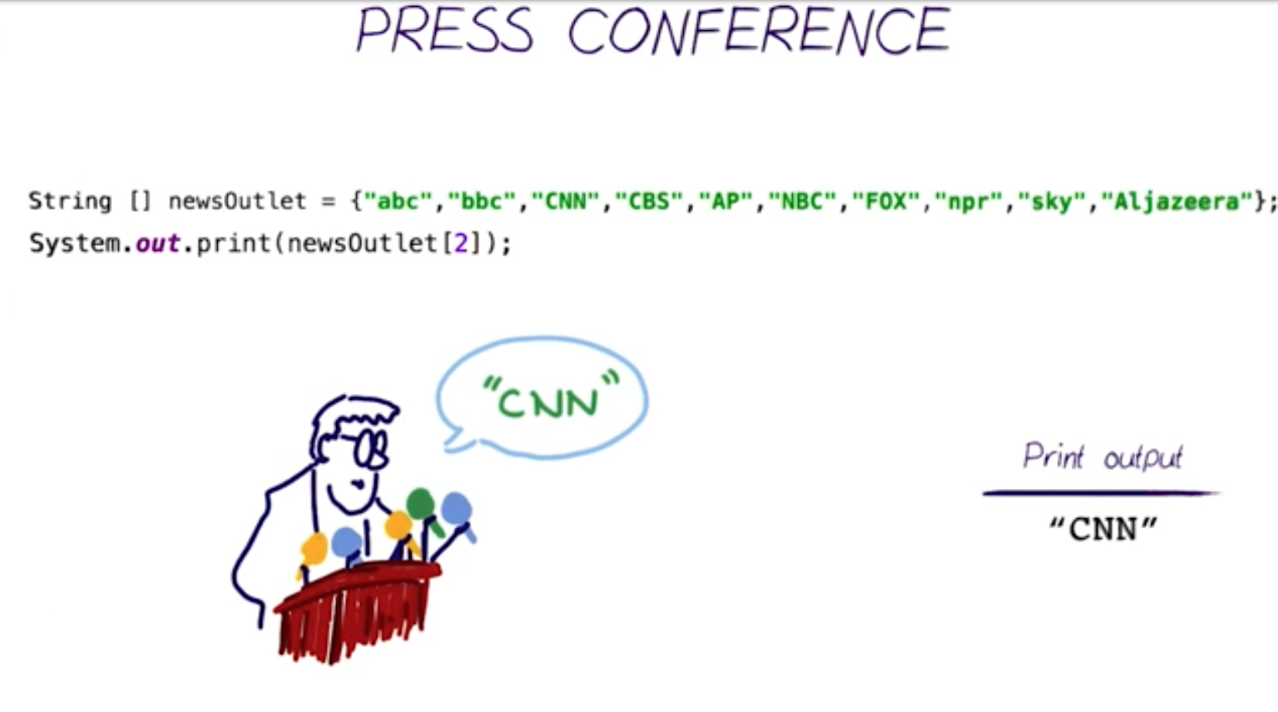
Diziler
Tek Boyutlu Diziler
Şimdi basın toplantısı uygulaması hakkında düşünmeye devam edelim. Yayın kuruluşları dizi aşağıdaki gibi tanımlanır.

Slide 31
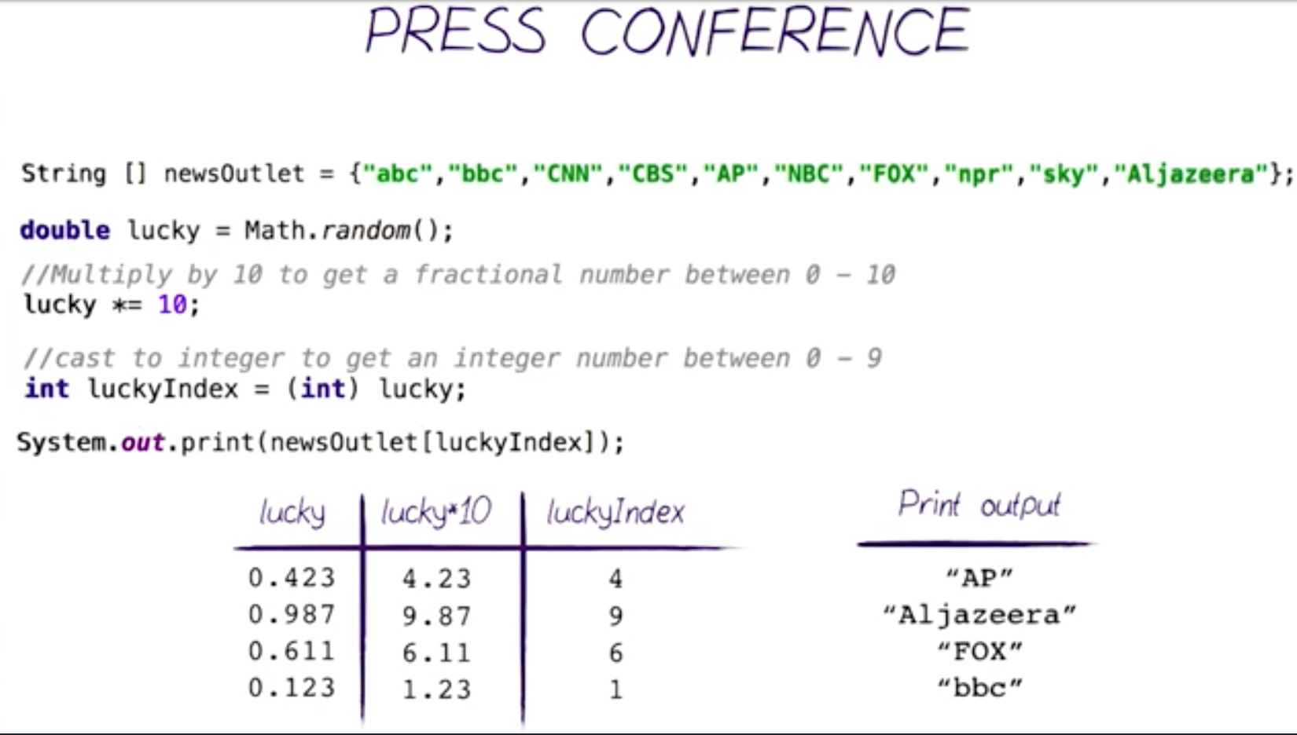
Diziler
Tek Boyutlu Diziler
Ancak biz soru soracak yayın kuruluşunu random olarak seçmek istiyoruz:

Slide 32
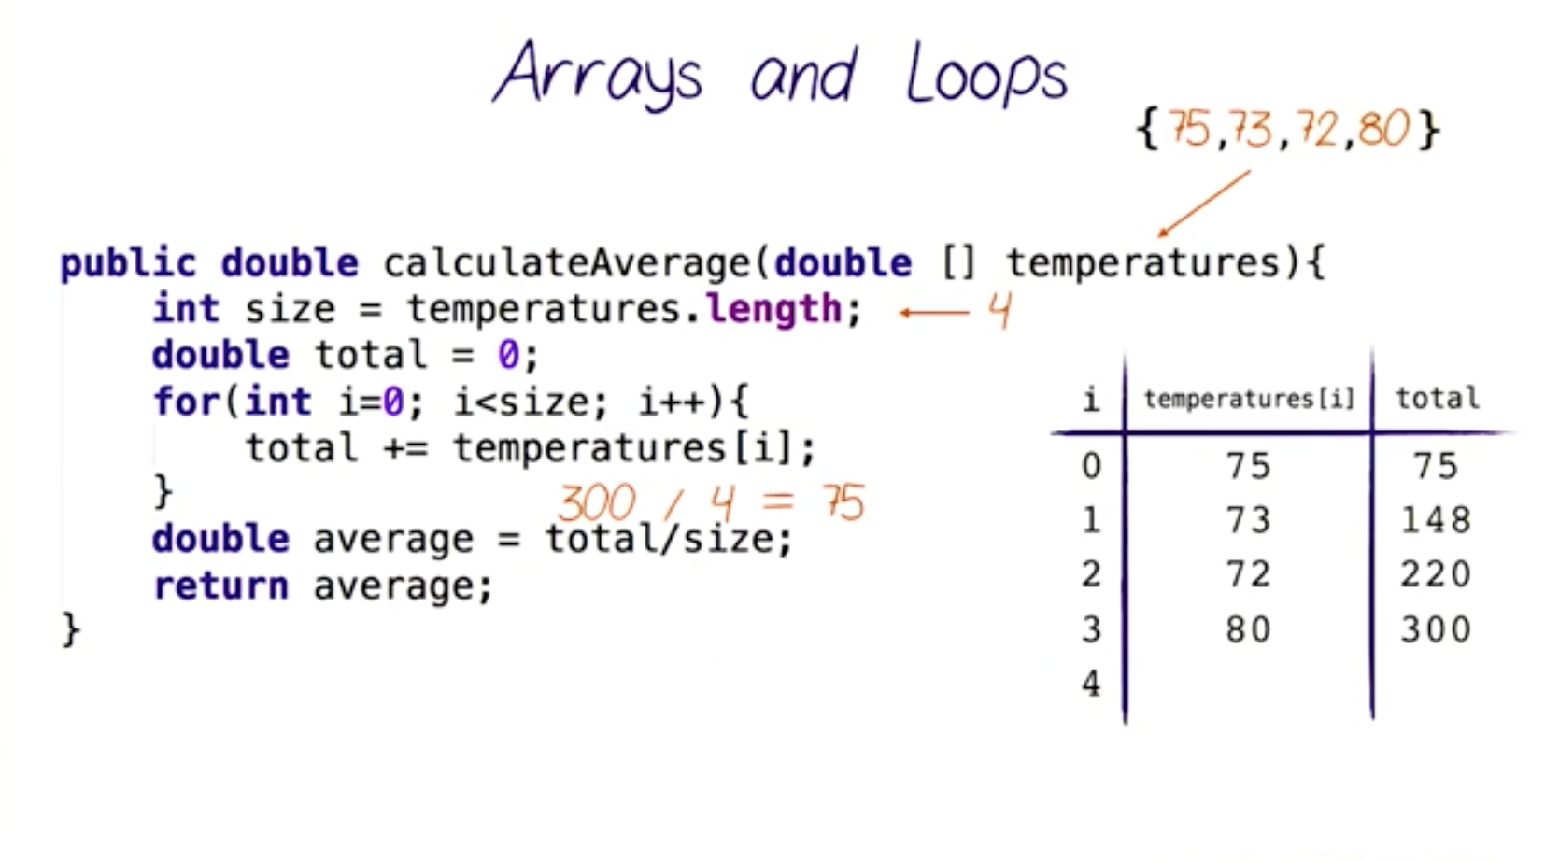
Diziler
Tek Boyutlu Diziler
Array ve döngülerin beraber kullanımına dair güzel bir örnek:

Slide 33
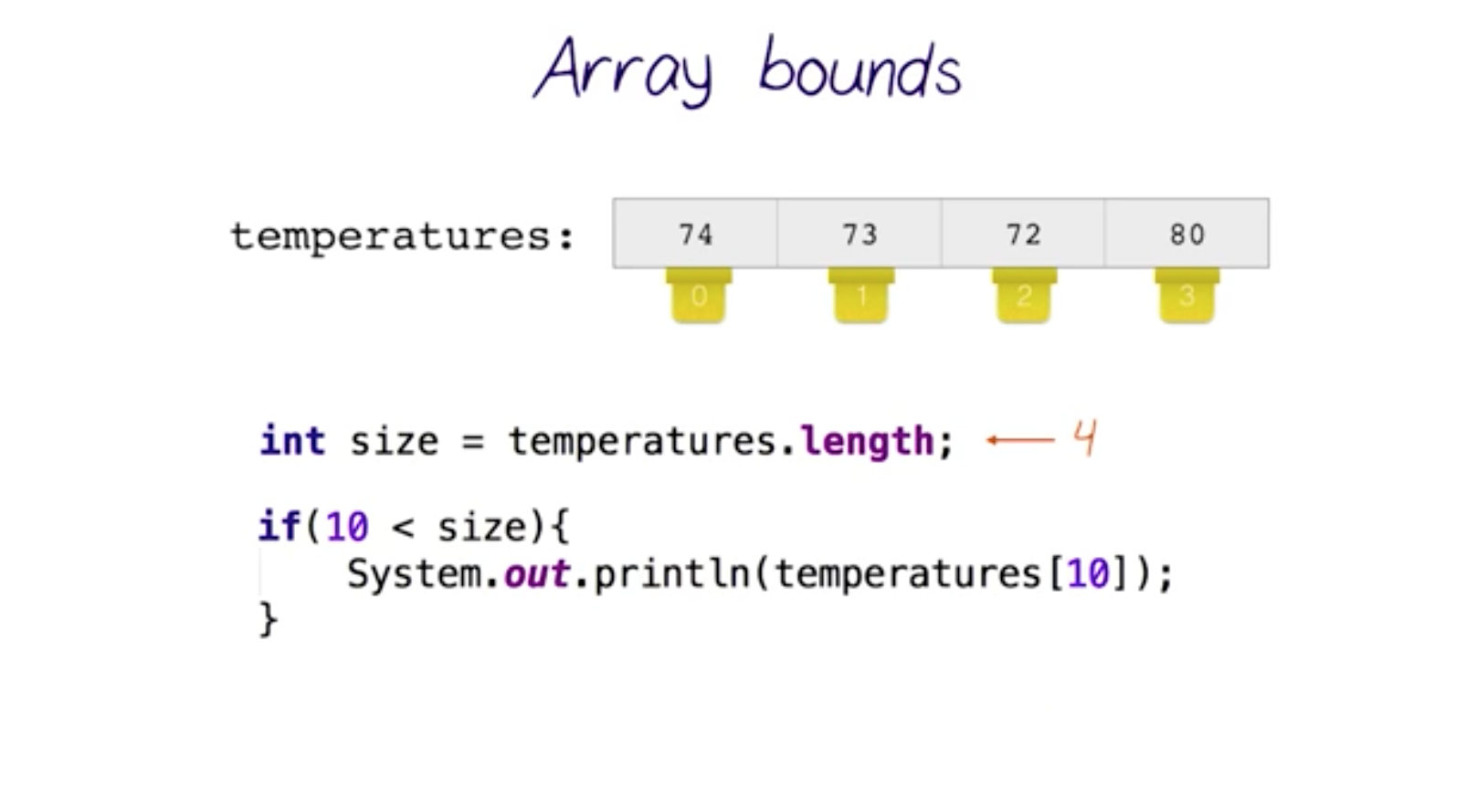
Diziler
Tek Boyutlu Diziler
Array'in sınırları dışına taşarsak Exception alırız.

Slide 34
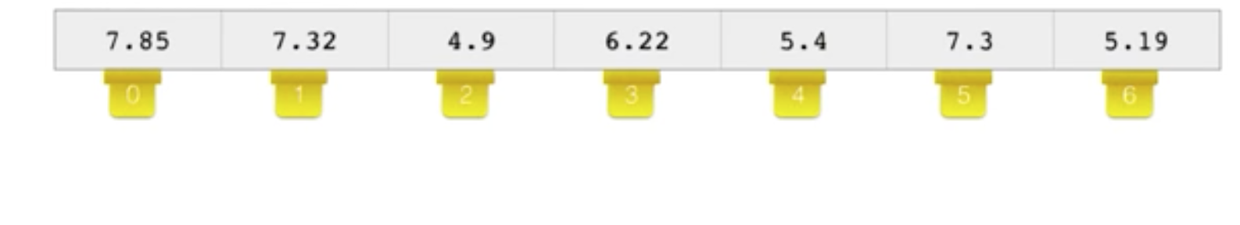
Diziler
Tek Boyutlu Diziler
Aşağıdaki array içerisindeki en küçük ve en büyük sayıyı bulan programı yazınız.

Slide 35
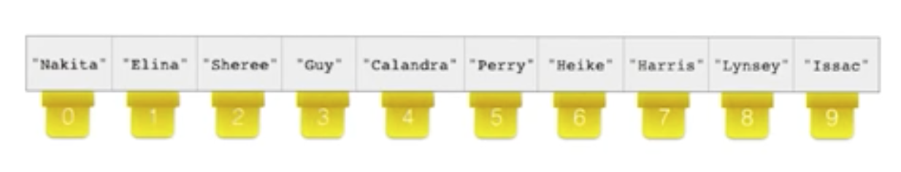
Diziler
Tek Boyutlu Diziler
Aşağıdaki array içerisinde en uzun isme sahip olan öğeyi bulan programı yazınız.

Slide 36
Diziler
Uygulama 6
String ogrenci1 = “Gaziantep/Çakırbey/Erkek/Ahmet”;
String ogrenci2 = “Vancouer.Kırman.Erkek.Kahraman”;
String ogrenci3 = “Kırklareli*Uslu*Kadın*ZeynepG.”;
String ogrenci4 = “DüğüneGitti-Akbaba-Erkek-Onur.”;
String patron = “Ağrı Kılıç Erkek Doğan”;
Doğan Kılıç veritabanı yukarıdaki verilere sahiptir. Butona dokunulduğunda bu verileri TextView(?)'a satır satır;
İsim-Soyisim-Memleket-Cinsiyet sırasıyla yazdıran uygulamayı geliştiriniz.
Problem : String metodları + diziler

Slide 37
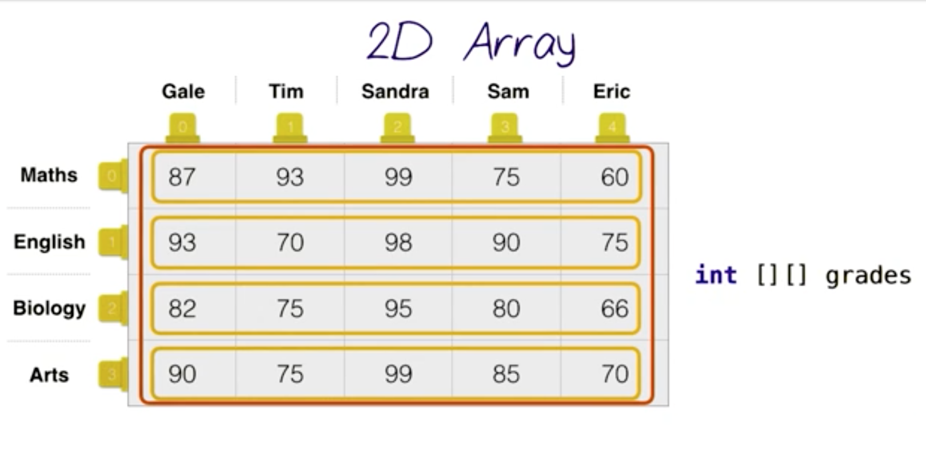
Diziler
İki Boyutlu Diziler
JAVA dilinde iki boyutlu diziler de tanımlayabiliriz.

Slide 38
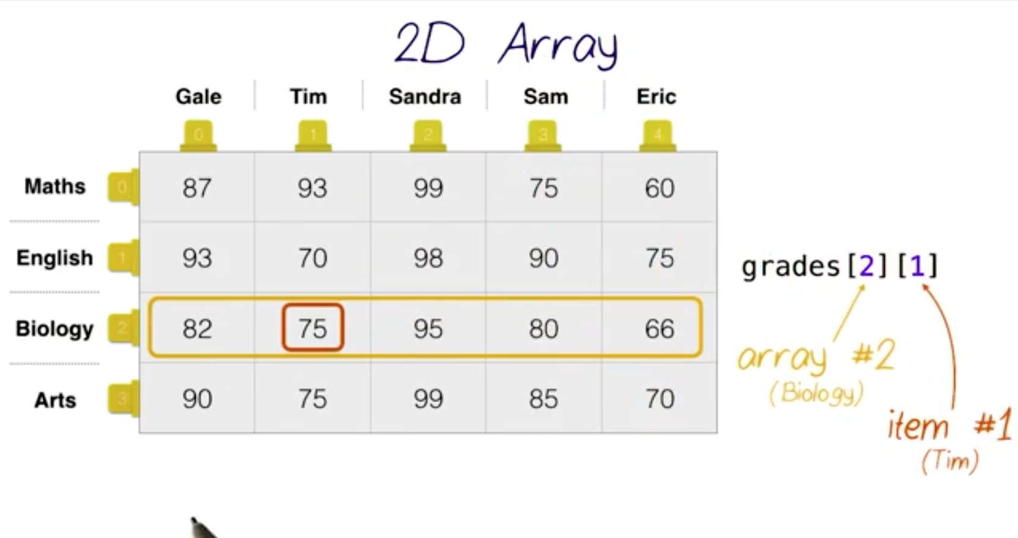
Diziler
İki Boyutlu Diziler
JAVA dilinde iki boyutlu diziler de tanımlayabiliriz.

Slide 39
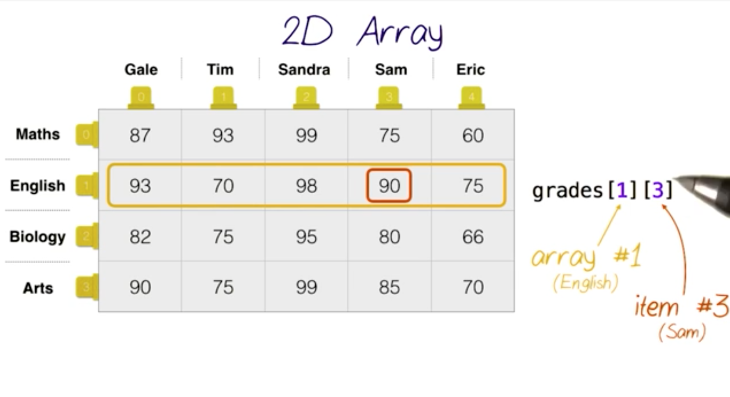
Diziler
İki Boyutlu Diziler
JAVA dilinde iki boyutlu diziler de tanımlayabiliriz.

Slide 40
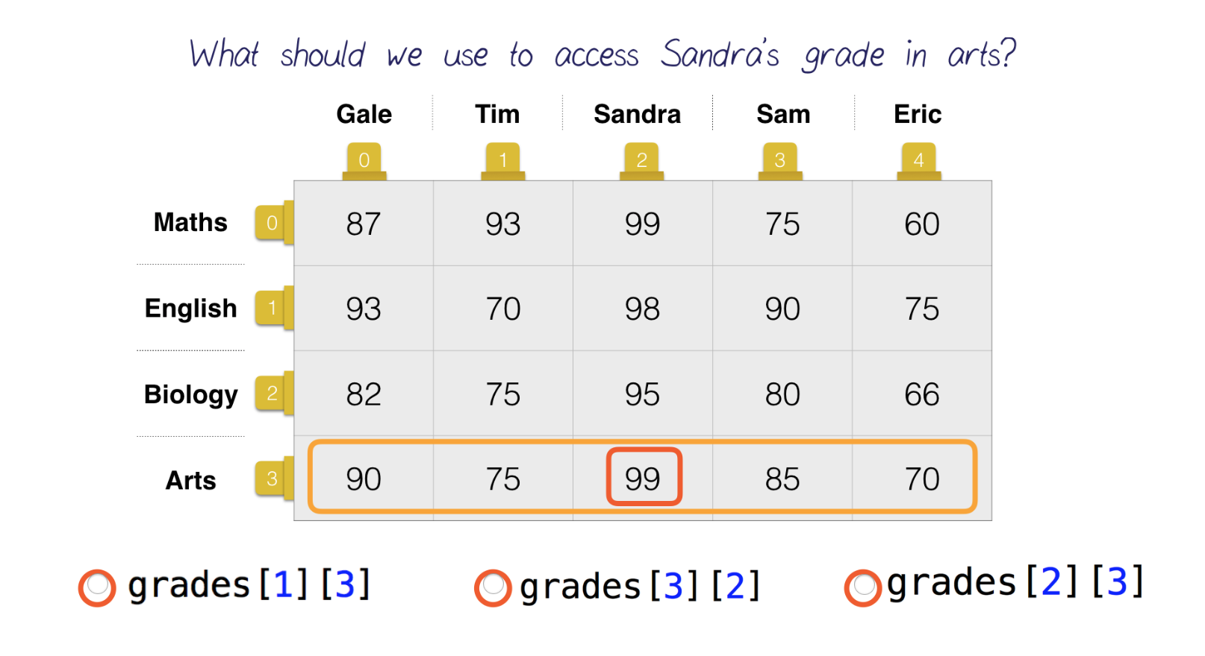
Diziler
İki Boyutlu Diziler
Aşağıdakilerden hangisi Sandra'nın Sanat puanını ifade eder?

Slide 41
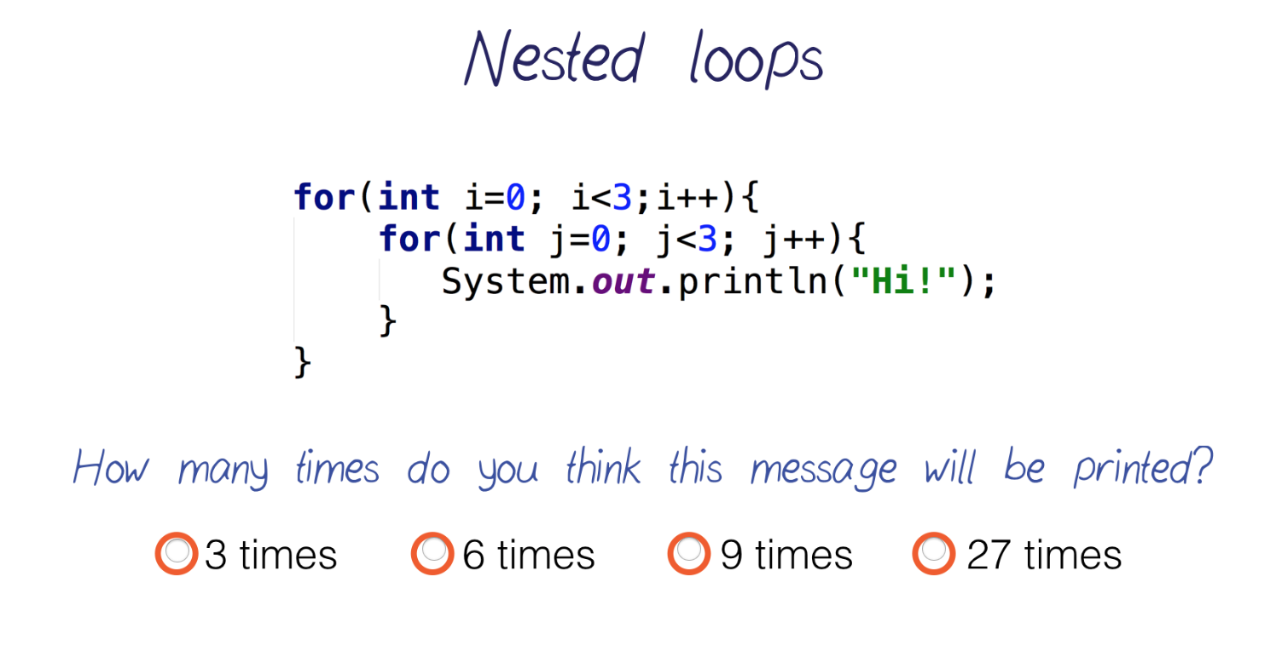
Diziler
İki Boyutlu Diziler
İki boyutlu bir dizinin bütün elemanlarına ulaşmak için iç içe döngüleri kullanmalıyız. Aşağıdaki döngüler kaç defa çalışır?

Slide 42
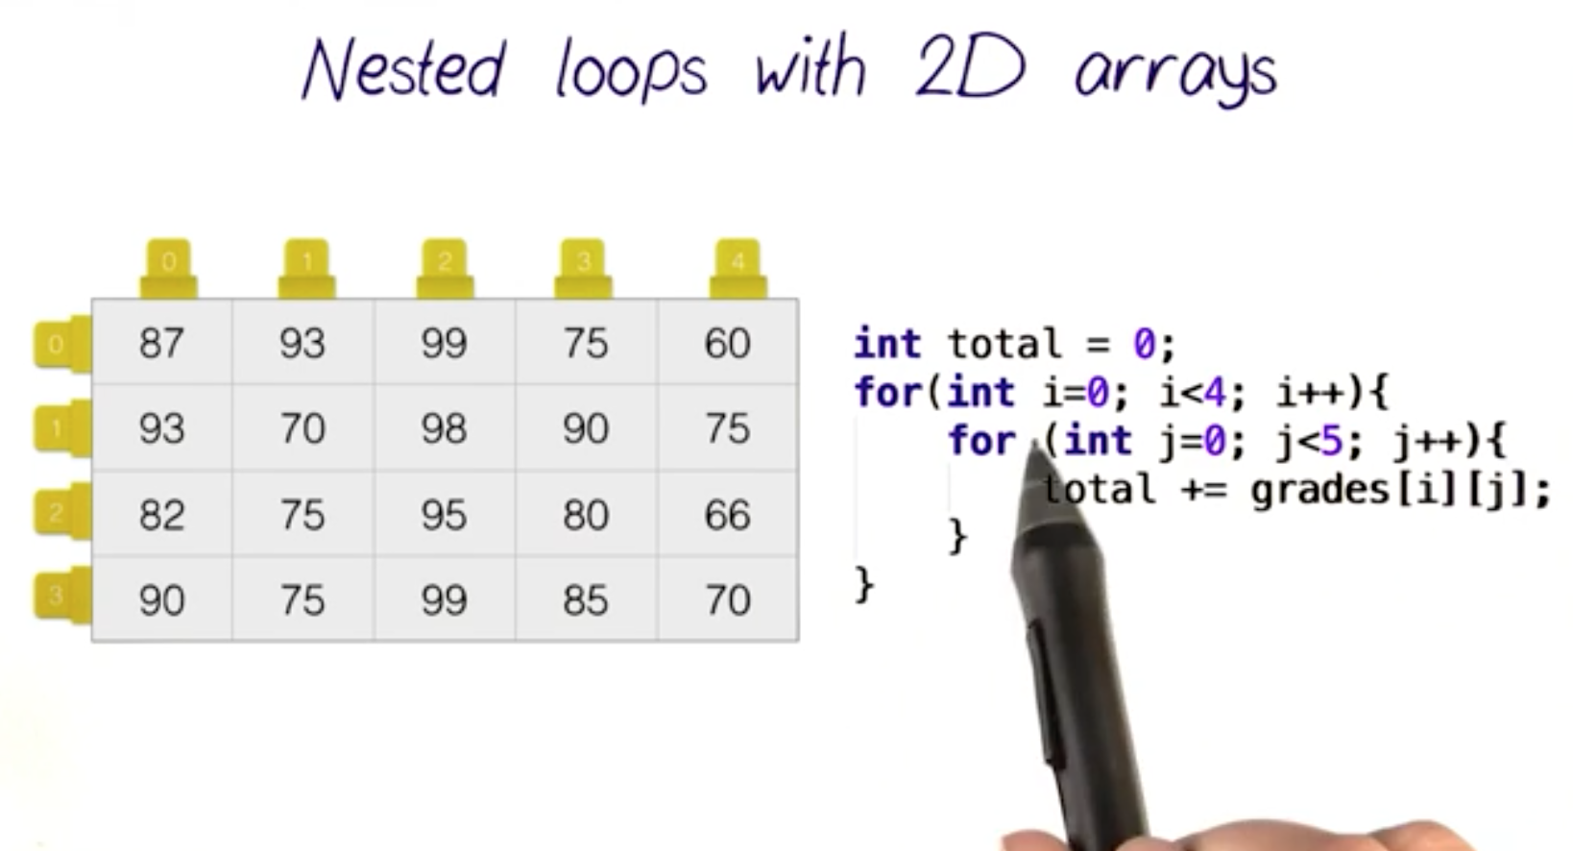
Diziler
İki Boyutlu Diziler
Bir iki boyutlu int tipinde dizinin bütün elemanlarını toplamak:

Slide 43
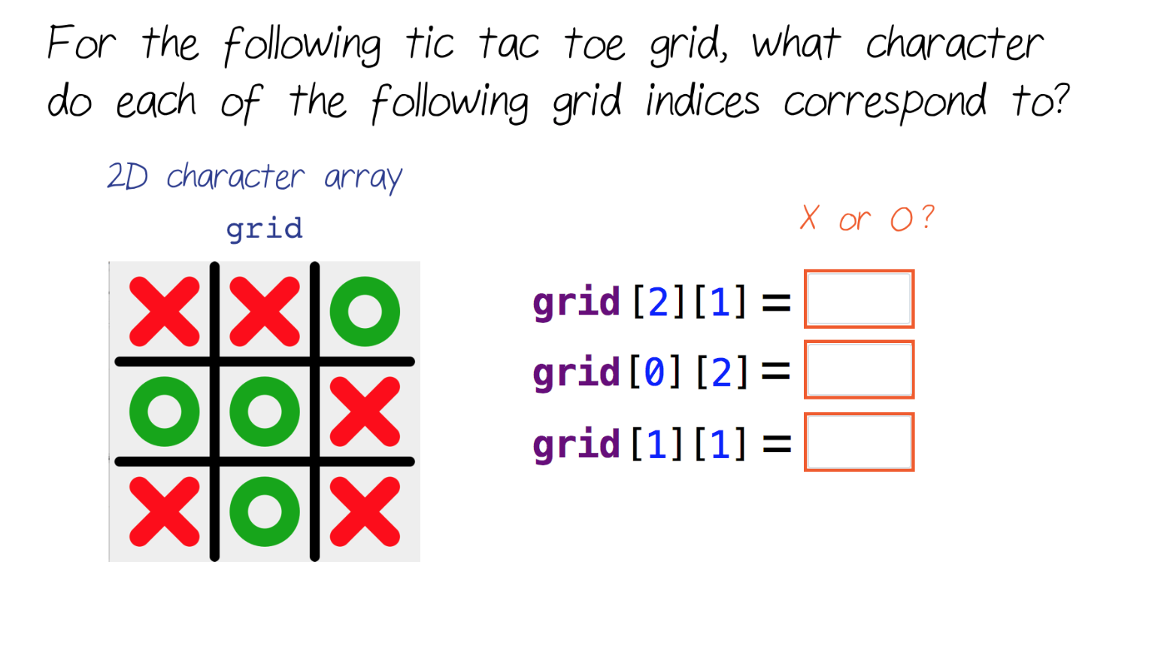
Diziler
İki Boyutlu Diziler
Aşağıdaki boşlukları doldurunuz.

Slide 44
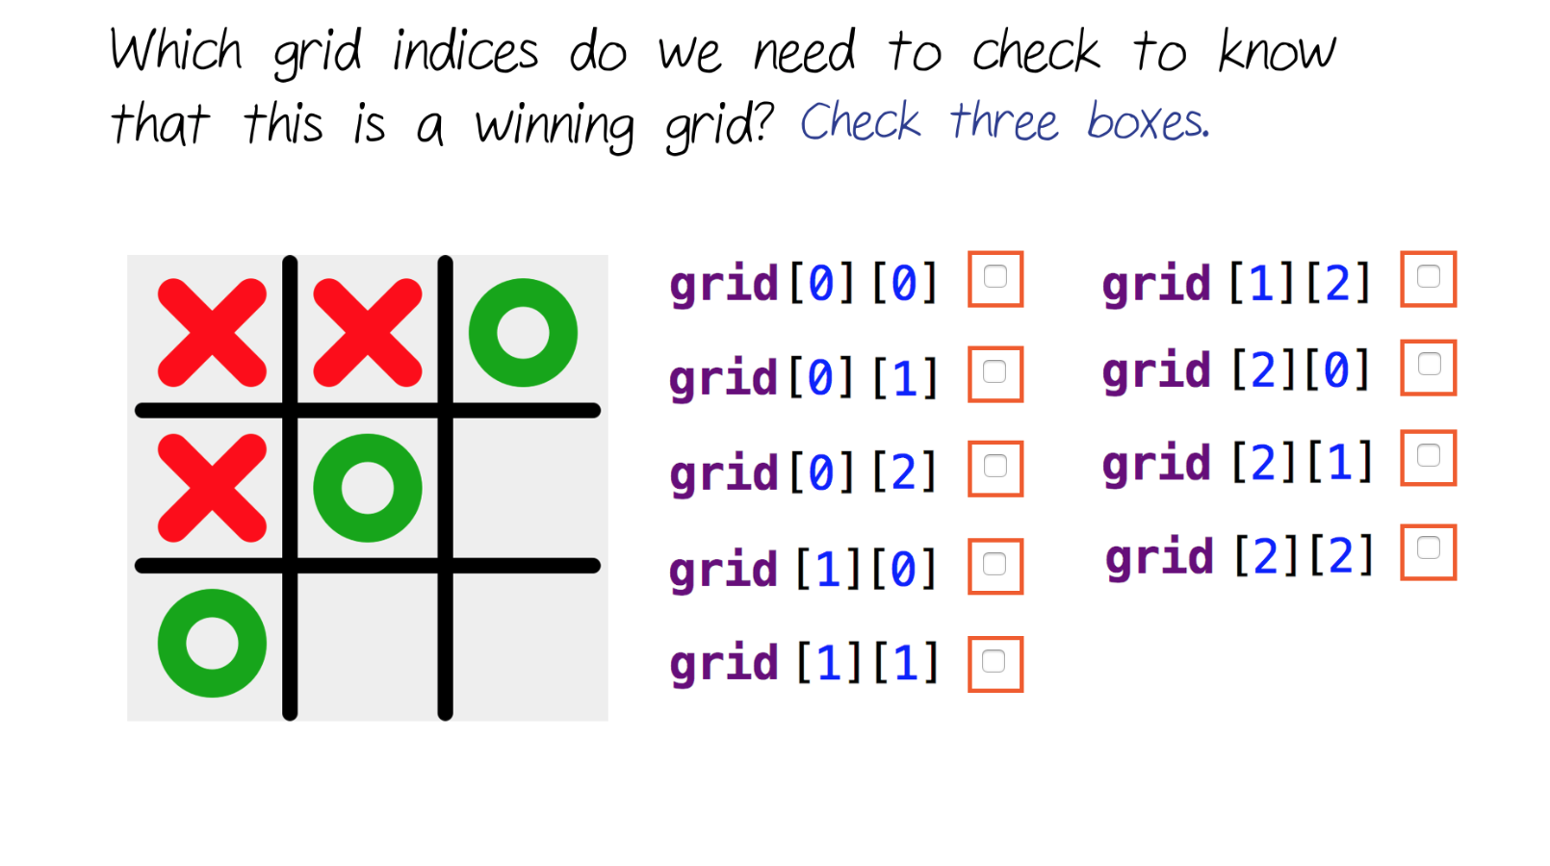
Diziler
İki Boyutlu Diziler
Aşağıdaki uygulamada TicTacToe yapıldığı saptayabilmek için hangi indisleri kontrol etmeliyiz?

Slide 45
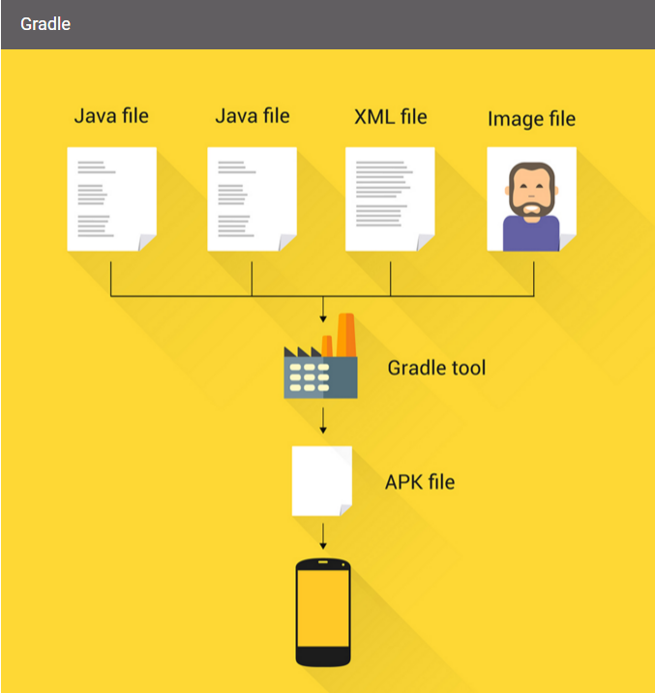
Gradle
Gradle is a build system.

Slide 46

Gradle
Gradle is a black box (Şimdilik).

Slide 47
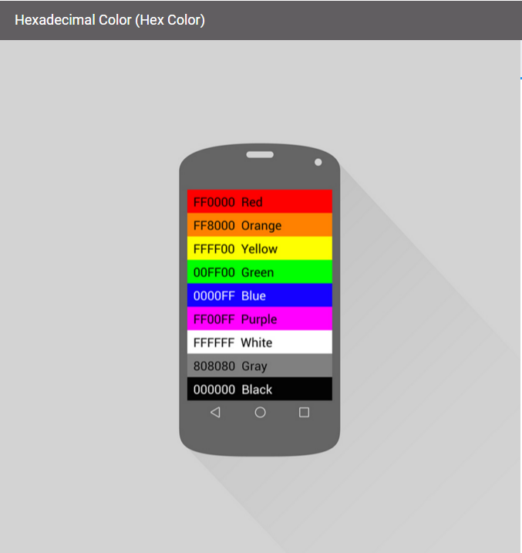
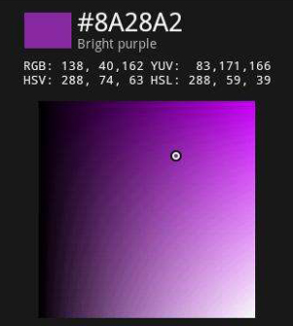
Colors

Slide 48

Dökümentasyon

Slide 49
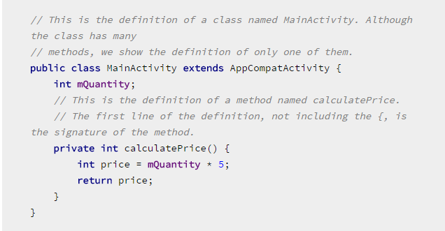
Dökümentasyon

Slide 50
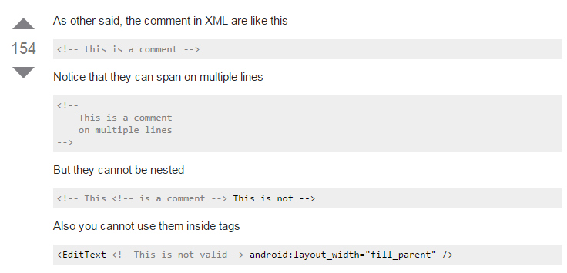
Dökümentasyon

Slide 51

Dökümentasyon

Slide 52
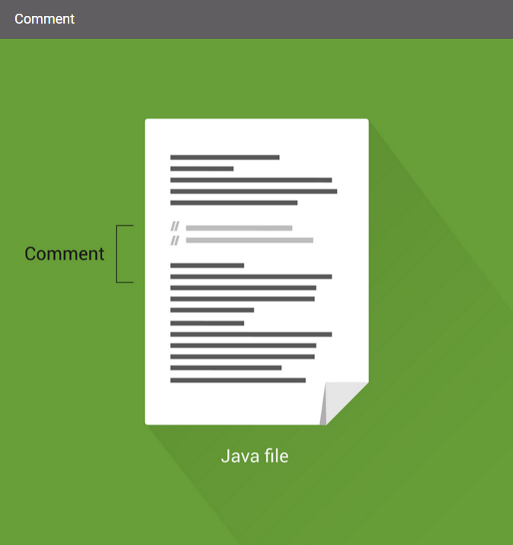
Dökümentasyon

Slide 53
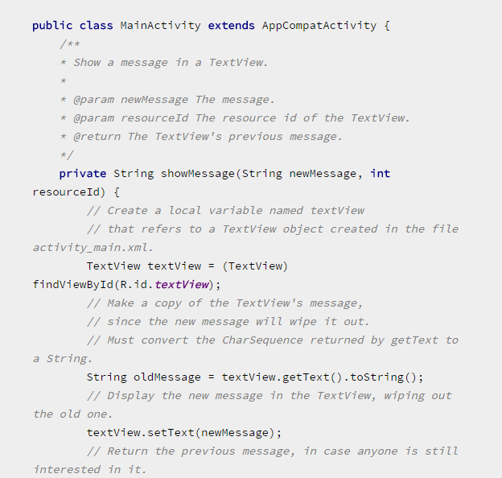
Dökümentasyon

Slide 54

Dökümentasyon

Slide 55
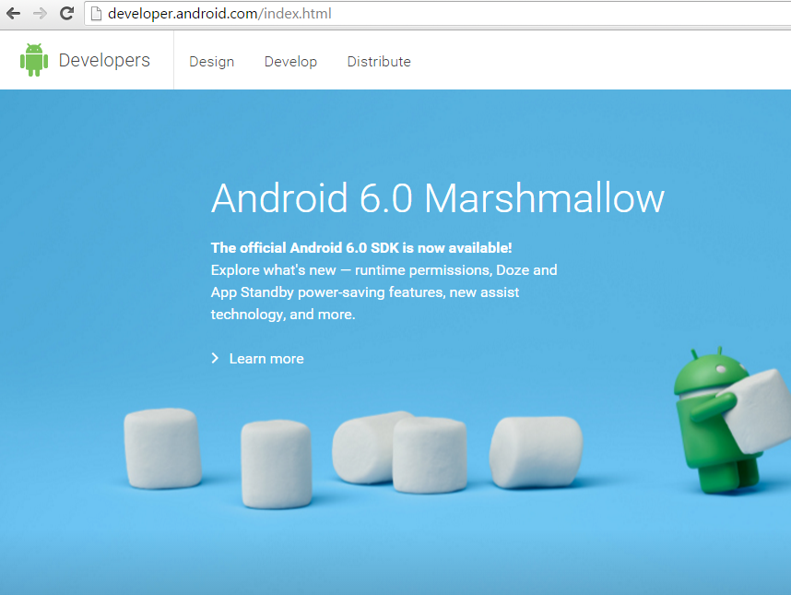
Dökümentasyon

Slide 56

Dökümentasyon

Slide 57
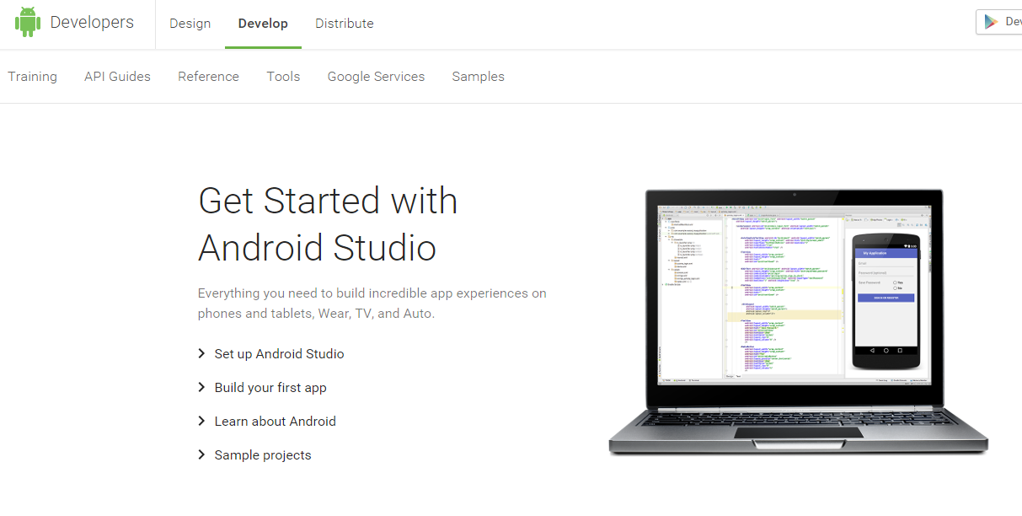
Dökümentasyon

Slide 58

Dökümentasyon

Slide 59

Dökümentasyon

Slide 60

Özel Veri Yapıları
java.util kütüphanesi altında bulunan bu veri yapıları, klasik dizilerin bir takım sınırlamalarını ortadan kaldırırken dizi içerisinde arama, silme gibi ek özellikler de sağlıyor.
Bu dizinin içinde Arzu diye bir string var mıdır?
"Ayşe" değerini diziden çıkarmanın yolu nedir? Eleman çıkarıldıktan sonra dizin (index) nasıl yeniden düzenlenir?
Dizide değeri atanmış kaç adet eleman yer alır?
11. eleman eklenmesi gerektiğinde ne yapılmalıdır?

Slide 61
Özel Veri Yapıları
List
Bu veri yapısı kullanıcılara sıralanmış bir dizi hazırlama olanağı sunar. Oluşturulan dizilerin kapasiteleri önceden belirlenmek zorunda değildir. Bu veri tipi tutucu aşağıdaki metodlara sahiptir;
add (E e): Bir objeyi listeye ekler.
add (int index, E e): Bir objeyi listede istenen dizine (index) ekler.
clear: Bütün elemanları siler.
contains: Bir objenin dizi içerisinde olup olmadığını kontrol eder.
get (int index): Dizi içerisinde belirli bir dizindeki objeyi verir.
remove (E e): Belli bir objeyi siler.
remove (int i): Belli bir dizindeki objeyi siler ve dizini günceller.
size: O anda dizide kaç adet eleman olduğunu söyler (add metodu ile eklenmiş).
subList (int from, int to): İki dizin arasındaki elemanlardan yeni bir dizi oluşturur.
set (int index, E element): Belli bir dizindeki objeyi yenisiyle değiştirir.

Slide 62


Özel Veri Yapıları
ArrayList
Bir ArrayList içerisindeki elemanları görüntülemek için foreach döngüsünü aşağıdaki gibi kullanabilirsiniz:

Slide 63

Özel Veri Yapıları
ArrayList
Burada eğer ilk değerin önüne bir eleman ekleyeceksek aşağıdaki metodu kullanmamız gerekir;
Bu şekilde “Ozan” objesi “Osman” objesinin önüne geçmiş olur.

Slide 64
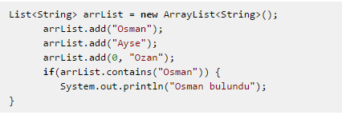
Özel Veri Yapıları
ArrayList
Belirli bir obje dizi içerisinde mevcut mu sorgusu aşağıdaki gibi gerçekleşir:

Slide 65
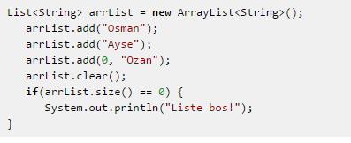
Özel Veri Yapıları
ArrayList
Liste içerisindeki eleman sayısını öğrenmek için size metodundan faydalanırız. Aşağıdaki örnekte liste önce clear metoduyla boşaltılıyor, ardından size metoduyla boşaldığı kontrol ediliyor.

Slide 66
ArrayList
Uygulama
Uygulama 2
Bu uygulama yapılırken dizileri kullandık; uygulamayı diziler yerine ArrayList kullanacak biçimde güncelleyiniz.
Problem : Diziler + Algoritma + ArrayList

Slide 67
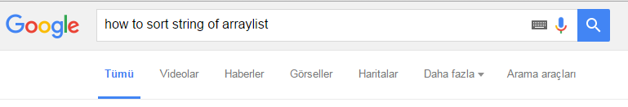
ArrayList
Uygulama
Uygulama 2
Bu uygulama yapılırken dizileri kullandık; uygulamayı diziler yerine ArrayList kullanacak biçimde güncelleyiniz.
Problem : Diziler + Algoritma + ArrayList

Slide 68
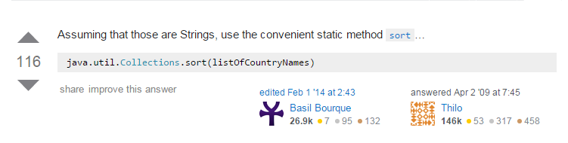
ArrayList
Uygulama

Slide 69
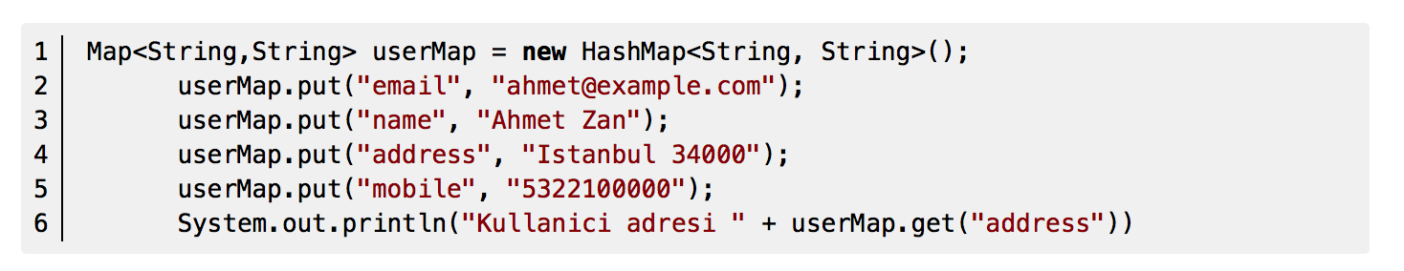
Özel Veri Yapıları
Map
Map veri tipinde değerler key,value ikilileri olarak tutulur, buna göre aynı key'e ait birden fazla value olamaz.
clear: Map içinde bulunan bütün değerleri siler.
containsKey (Object key): Belli bir anahtar daha önceden girilmiş mi sorgular.
containsValue (Object value): Belli bir obje daha önceden girilmiş mi sorgular.
get (Object key): Anahtara karşılık gelen objeyi döndürür.
put (Object key, Object value): Anahtar - değer ikilisini kayıt eder.
remove (Object key): Belli bir anahtara karşılık gelen değeri siler.
size: O zaman kadar kayıt edilmiş anahtar - değer ikili sayısını verir.

Slide 70
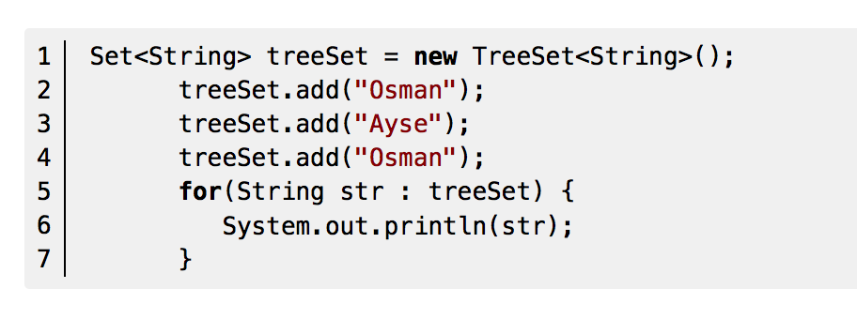
Özel Veri Yapıları
Set
Set'ler List'lere benzerler ancak içerisinde birebir aynı birden fazla değer tutamazlar.
add (Object o) : Dizi içerisine bir eleman ekler.
clear: Dizi içerisindeki bütün elemanları siler.
contains (Object o): Bir eleman dizi içinde mi kontrol eder.
remove (Object o): Bir elemanı siler.
size: O ana kadar kaç eleman eklendiğini döndürür.

